Slide 1

월급쟁이부자들
실전준비반 46기 95조
가치투

Slide 2
목차 및 주차별 작성 일정
1. 지역개요 | 지역개요
2. 입지분석 | 입지 평가 기준
 | 직장
 | 교통
 | 학군
 | 환경
 | 공급
3. 시세분석 | 구별 TOP10 아파트
 | 동별 시세지도
4. 단지분석 | 단지별 입지분석
5. 결론 | 투자기준표
 | 입지분석표
 | 생활권별 입지분석
 | 저평가 단지
 | 지역 총평
1주차 : 지역 개요 및 입지분석
2주차 : 시세 분석
3주차 : 단지 분석
4주차 : 임장보고서 결론

Slide 3
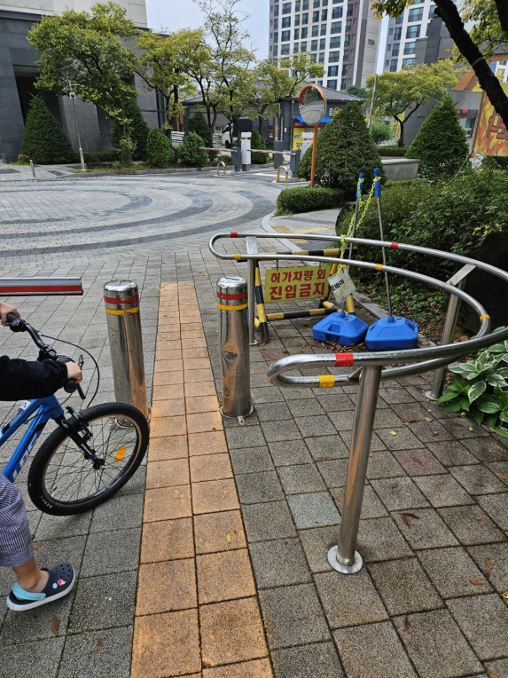
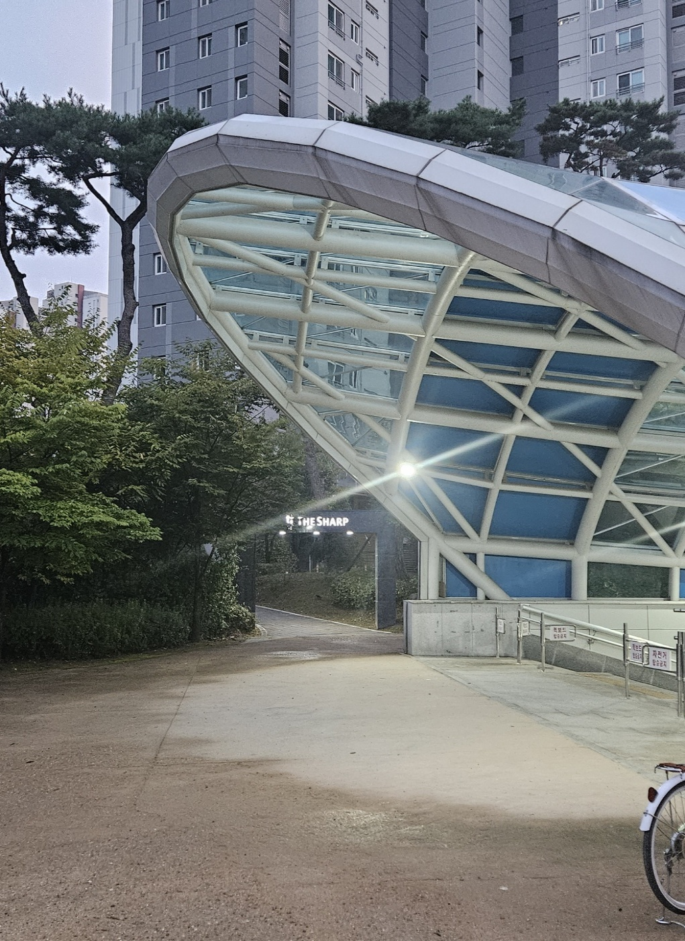
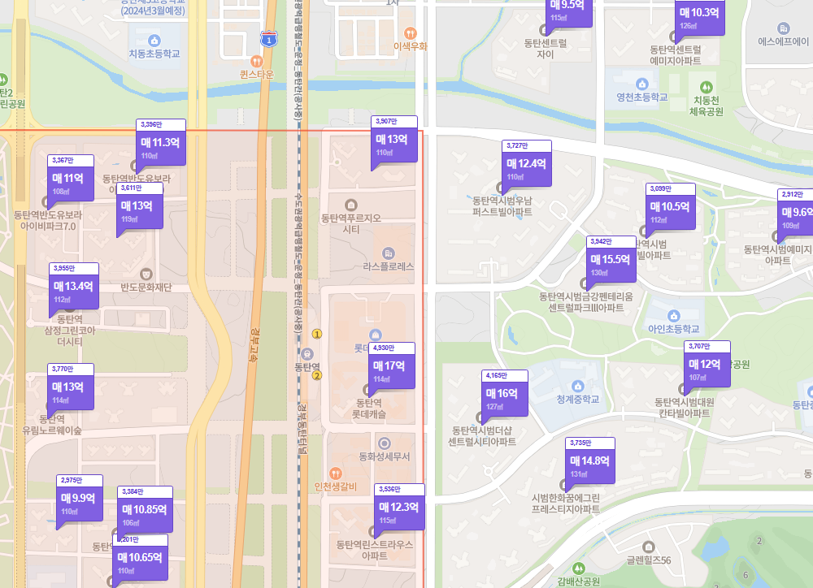
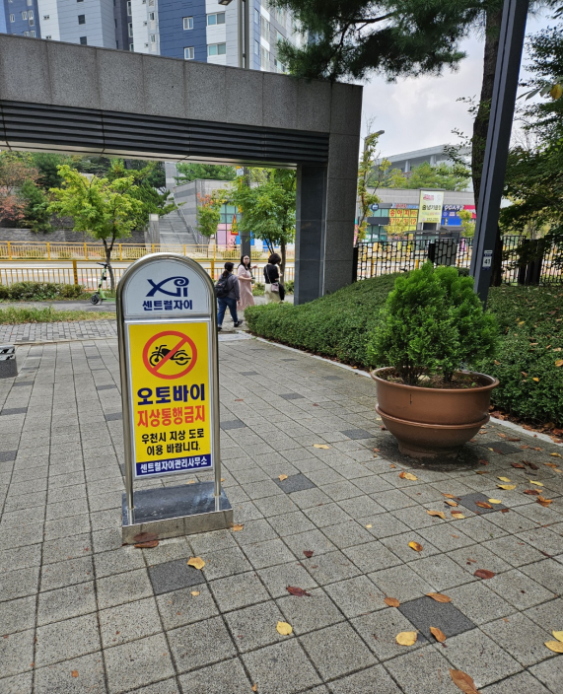
단지 분석 1. 동탄역세권(도보 15분 이내)
동탄역세권 아파트들은 초등학생 자녀들을 둔 가정이 많아서 단지 내 오토바이나 자전거 속도를 내지 못하게 출입제한시설을 두는 등 어린 자녀들의 안전에 대한 섬세한 관리가 이루어지고 있다. 맘까페나 부녀회 입김이 셀수록 안전관리가 잘 되고 있다.
롯데백화점출입구가 포스코더샵쪽문으로 연결됨
지도상 오산동 주상복합3개와 유보라시리즈, 청계동 우.포.한, 칸타빌,리슈빌,예미지,영천 자이, 상록 등 지역내 34평 기준으로 볼 때 동일하거나 비슷한 환경은 교통(동탄역 도보 15분 이내), 중,고교 학군, 공원(청계중앙, 여울, 치동천공원), 연식 등이며 동탄 1,2기 신도시 통틀어 동일 평형대비 가장 시세가 높은 것으로 나타났다. 그 중에서 롯데캐슬이 가장 높은 호가를 나타냈으나 초등학교가 떨어져있고 단지내 조경이나 뷰가 좁은 단점이 있어서 실거주 측면에선 동탄역세권이면서도 학군(청계초-맘파워강함),공원,백화점, 상권, 관리 등 다 갖춘 우포한의 입지가 탁월하다.
Notes:
.

Slide 4
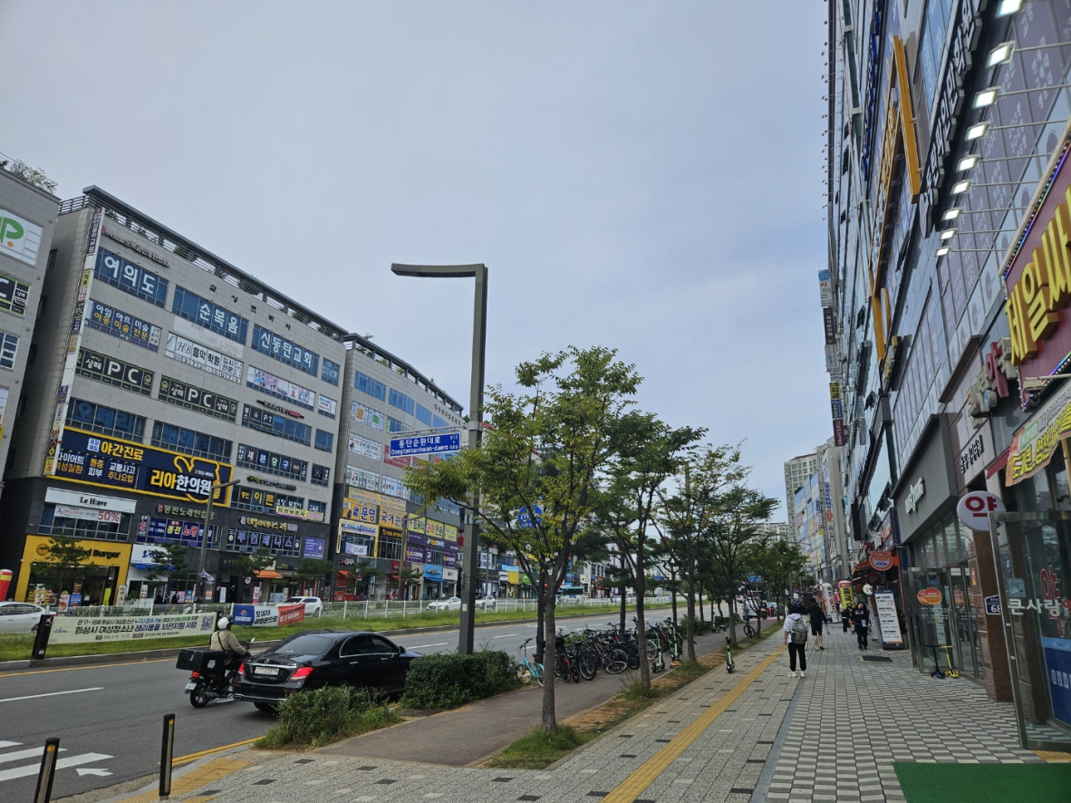
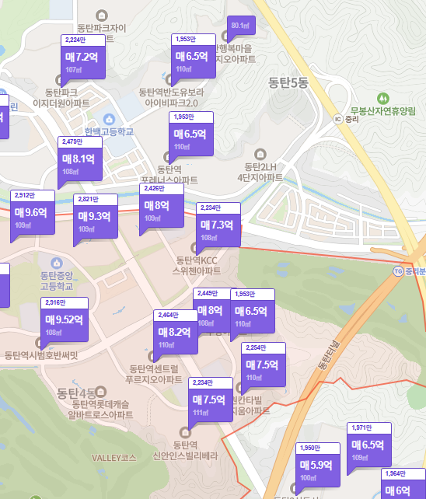
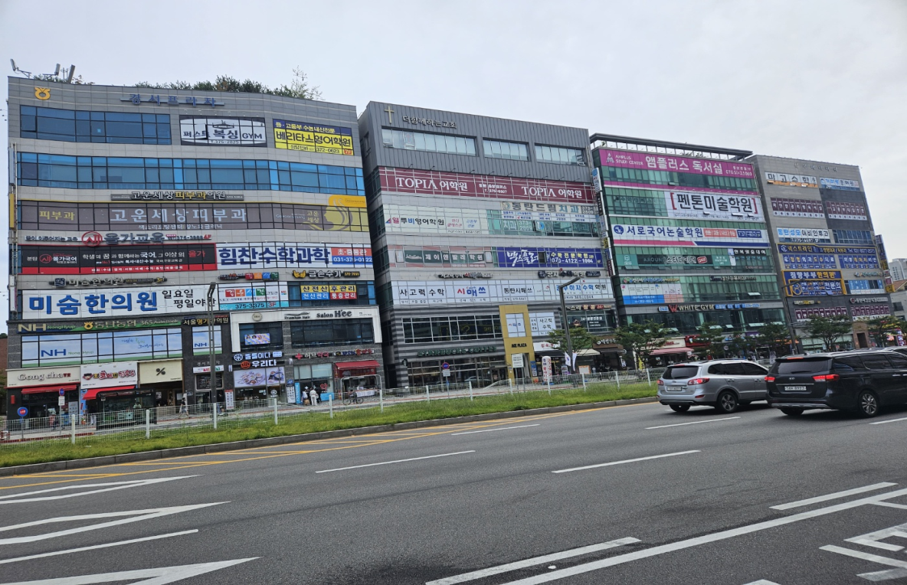
단지 분석 2. 동탄2기 -11자 상권 및 목동
동탄2 11자 상권을 끼고 있는 아파트들은 이지더원, 유보라, 호반써밋,푸르지오, 인스빌, 포레너스, 스위첸 등이며 동탄역은 도보 최소 20분 이상 걸어야 하는반면, 고등학교가 2곳이 되며(동탄중앙고, 한백고) 2기신도시 내에선 입시학원가가 그나마 잘 형성되어 있다. (다른 곳은 상권자체가 작으며 유초등 중심 보습학원 뿐임.)
34평 동일평형 대비 11상권 도로(동탄순환대로)를 중심으로 안 쪽(동탄고 쪽) 아파트들(8~9억대)과 대로 위쪽 (한백고쪽 언덕)아파트들(6.5~7.5억대)은 평균시세 1-2억대 차이를 보인다.
목동 일대는 동탄역에서도 멀리 떨어져있을뿐 아니라 학원가라고 할만한 상권은 아니지만 동일 평형 시세대비 가격이 저렴하고 나름 초.중.고 학원과 편의시설이 골고루갖춰진 상권이 형성돼 있고 동탄2내서 가격이 저렴해 저학년 자녀를 둔 세대 수요가 있을것으로 예상된다.
Notes:
.

Slide 5
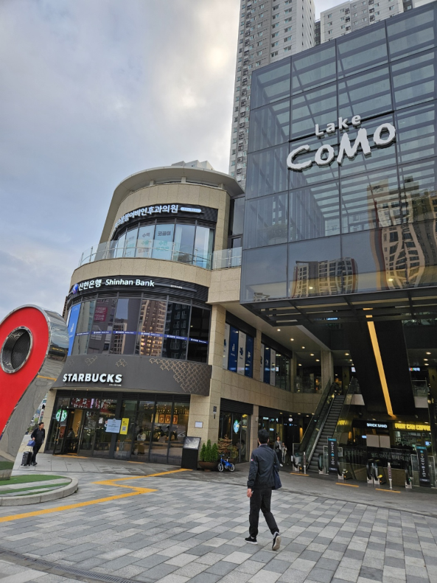
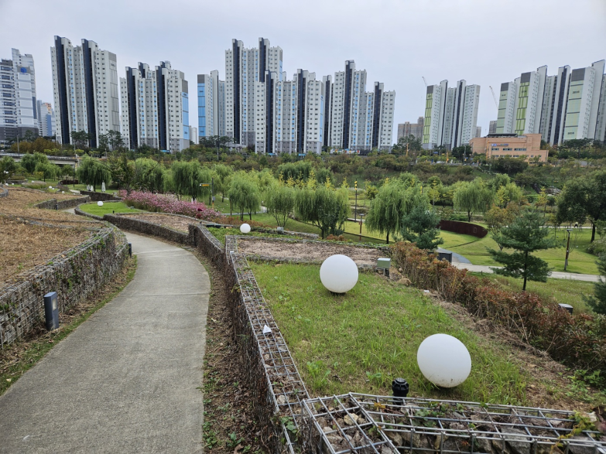
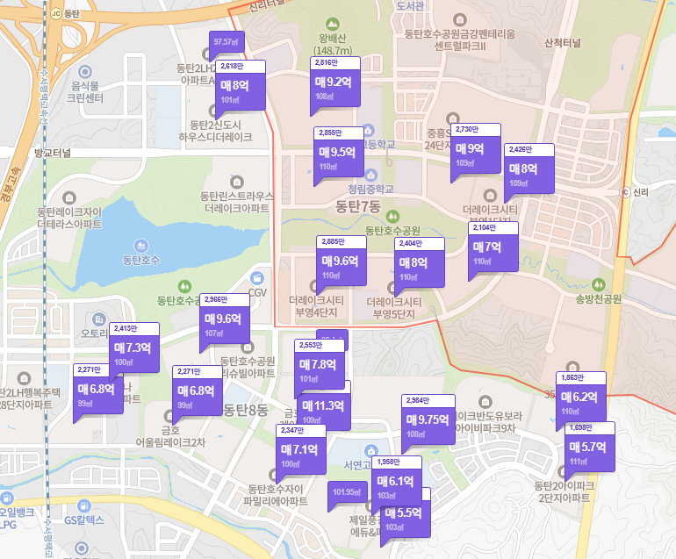
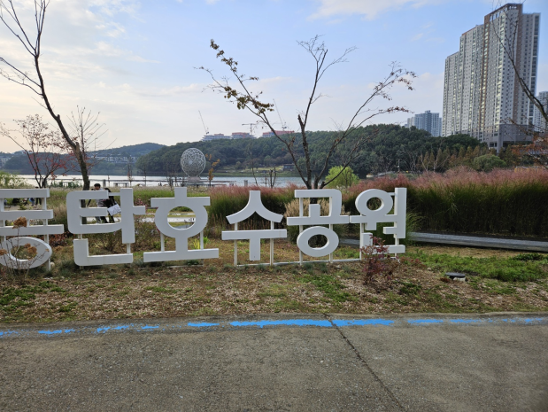
단지 분석 3. 호수생활권
호수공원
중심상권
동탄 2기 신도시 호수생활권에 있는 아파트들은 호수공원 상권을 중심으로 형성돼 있으며 부영 동네라고 생각할 만큼 부영 아파트들이 즐비하게 늘어서 있다. 그 중에서도 부영아파트 3단지와 4단지는 학교, 학원가도 가깝고 주요 상권, 편의시설도 가까워 최고 높은 수요와 시세를 자랑하고 있다. 특별히 부영4단지는 단지내 동간 거리와 조경이 5,6 단지에 비해 협소하고 답답한 느낌이 있으나 후문이 상가와 직통하므로 편리성이 뛰어난 장점이 있다. 호수공원 순환대로 길건너편 아파트들은 대로를 경계로 시세가 바로 1-2억 이상 차이가 나는데 그 중 길건너편에 바로 위치한 자연앤 푸르지오는 최신축이면서 호수상권을 바로 누릴수 있으므로 가격대가 부영4단지와 거의 동일하다. 호수공원 상권은 극장이나 유흥가는 물론 학원가도 골고루 갖춰져 있고, 호수공원은 밤야경도 멋져서 가족단위, 또는 휴양 등 다양한 연령층이 모두 즐길수 있다.
Notes:
.

Slide 6
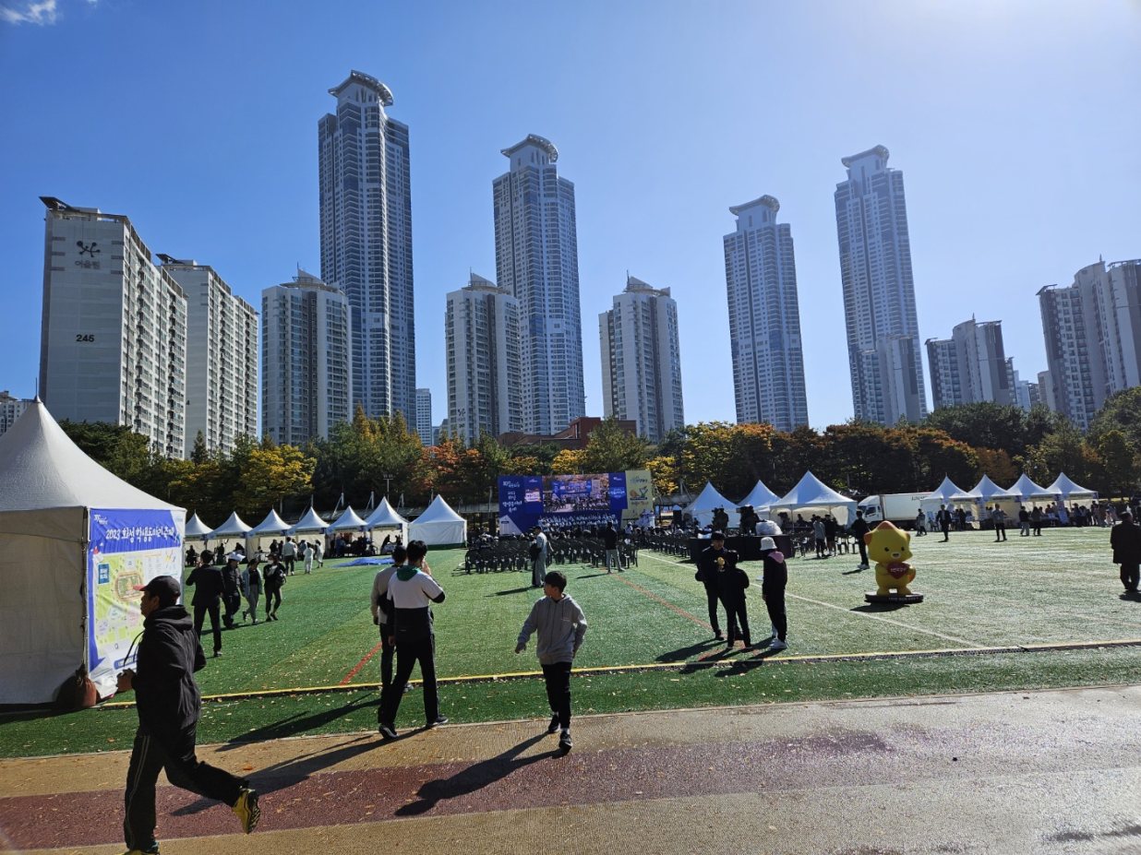
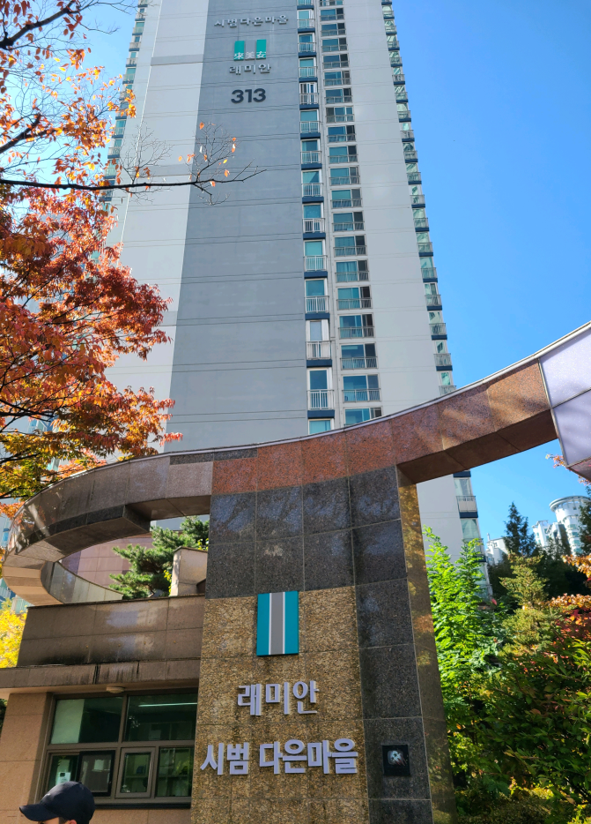
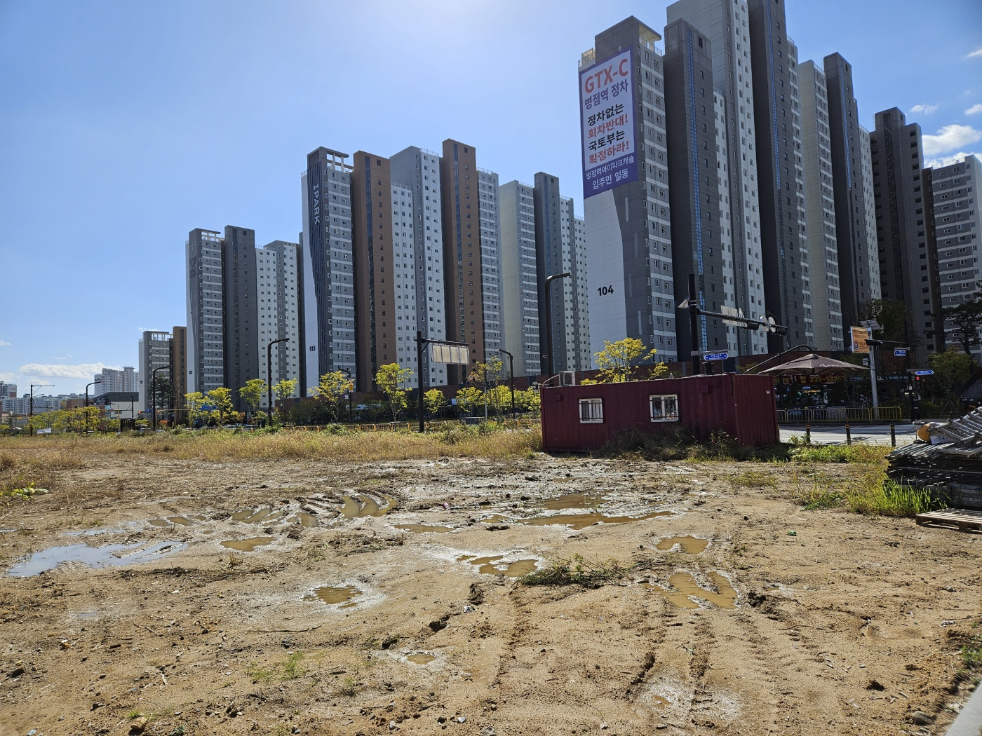
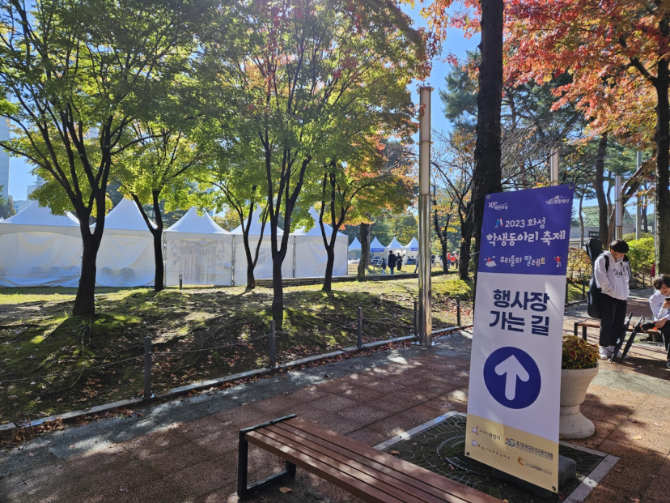
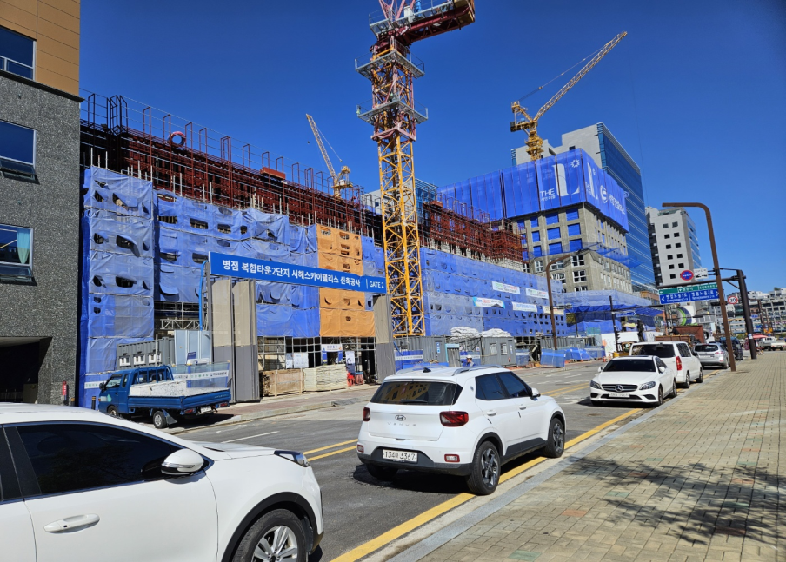
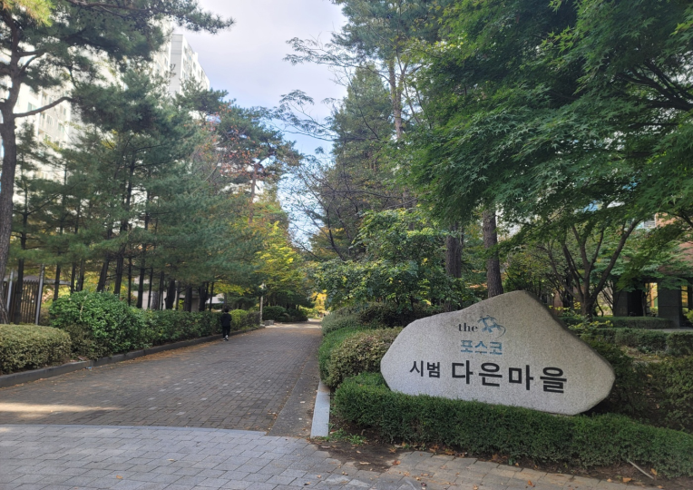
단지 분석4. 동탄1신도시 시범단지와 병.아.캐
병점역 맞은 편에 위치한 최신축 병점역 아이파크캐슬. 2600세대이상의 대단지만큼 황랑한 공간에 우뚝 솟아있다. 최근 GTX-C연장 이슈가 있어 가격대가 8억까지 솟았다 주춤하고 있는데 화성시에서 연장을 위한 각종 노력들이 진행중이어 귀추가 주목되고 있다.
동탄1 시범마을 중심엔 센트럴공원이 있어 휴식과 놀이를 즐길 수 있으며 각종 행사들로 항상 인파가 붐빈다. 10월중 학생동아리 축제가 열리고 있는 중앙공원 모습과 그 뒤로 메타폴리스아파트와 시범단지들이 병풍처럼 둘려져있는 모습
동탄1신도시에서는 중앙공원을 사이로 시범 다은마을이 중심이 되며 유보라메르디앙, 포스코더샵,래미안,롯데캐슬에 해당된다. 시세는 34평 기준 7-8억대를 형성한다. 준신축에 해당되나 공원과 학군, 상권을 두루 갖춘 쾌적한 실거주환경으로 선호도가 높다.
병점역 복합타운개발호재와 GTX-C연장이슈로 지역주민들의 부동산 상승 기대심리가 커지고 있다. 사진은 병점역 옆 건설중인 오피스텔 건물들.

Slide 7
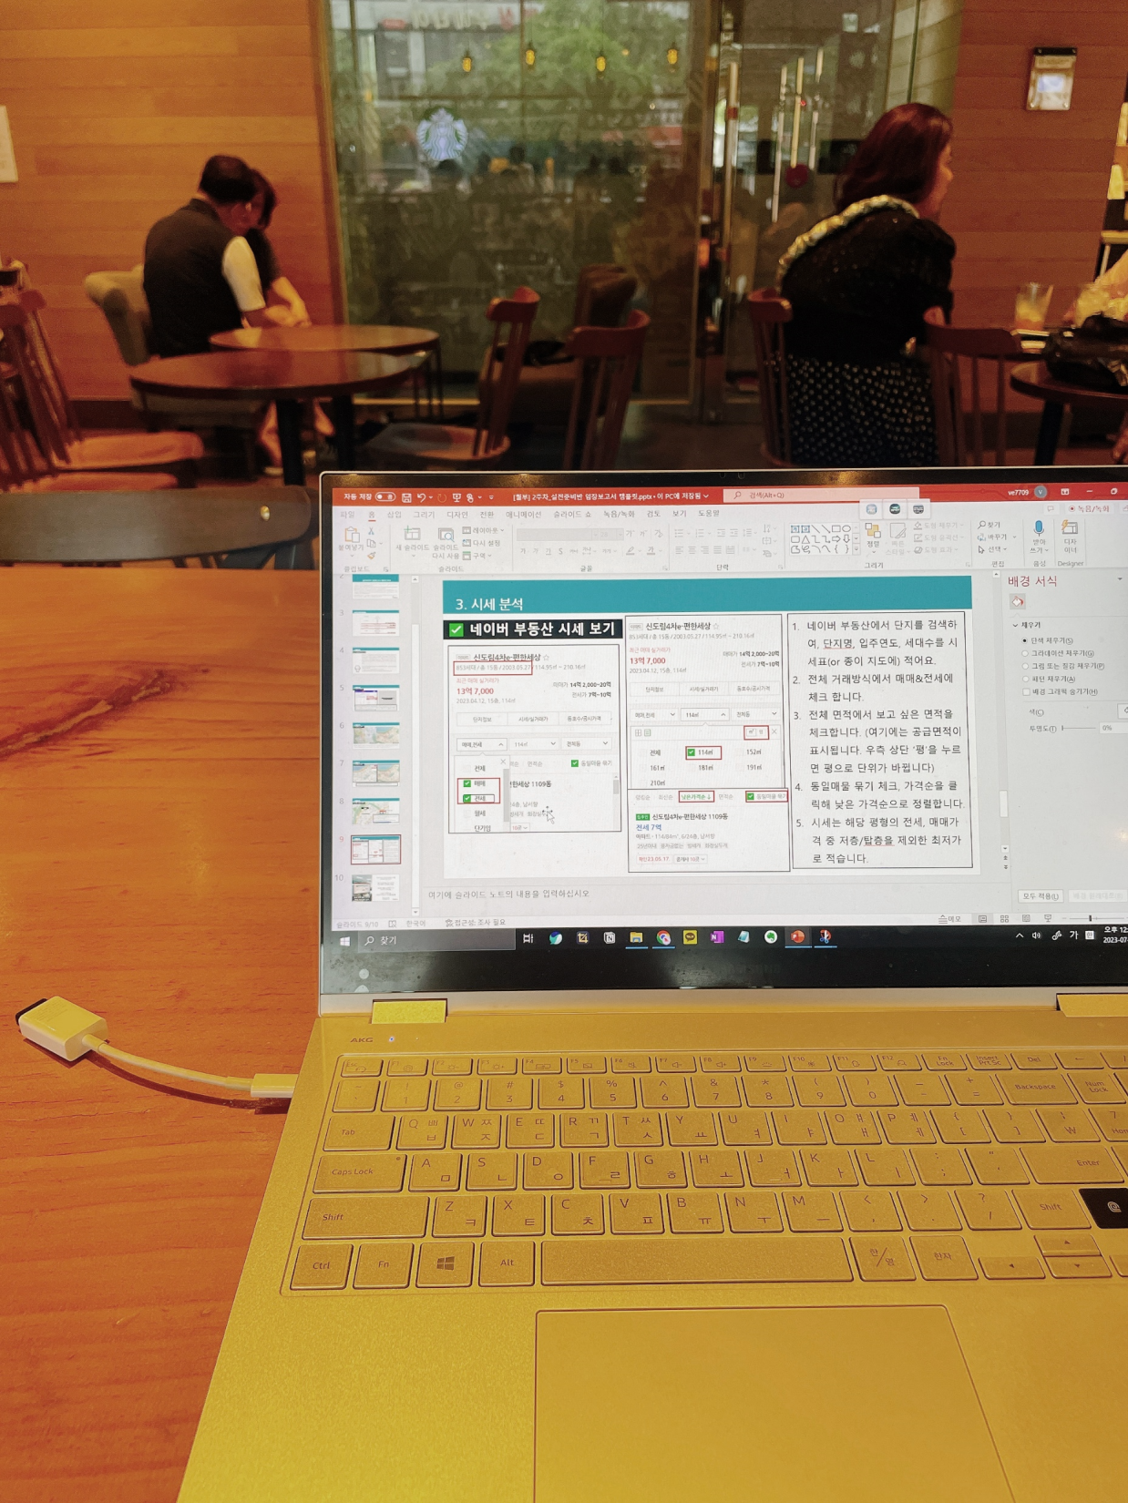

혼자 가면 빨리 가지만
함께 가면 멀리 간다
3주차 임장보고서를
무사히 완성한 내 자신을
칭찬합니다.^^
동지들~사랑하고 축복합니다.
혼자 가면 빨리 가지만
함께 가면 멀리 갑니다 ^^
모두 화이팅!!
월급쟁이부자들
가치투

